Slide 1
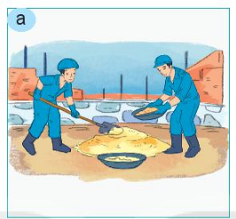
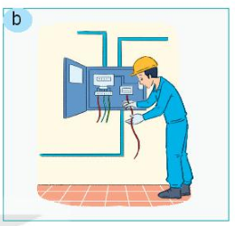
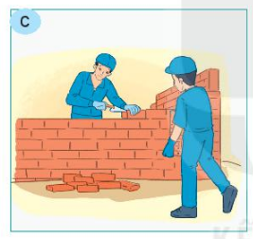
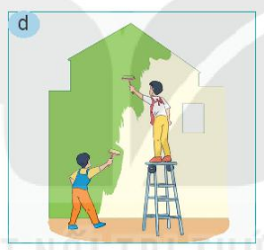
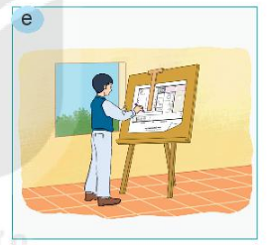
Quan sát hình 2.3, hãy mô tả công việc đang thực hiện trong mỗi hình. Sắp xếp các hình theo thứ tự các bước chính xây dựng nhà

Slide 2
GIAI ĐOẠN
THIẾT KẾ
GIAI ĐOẠN
THI
CÔNG THÔ
GIAI ĐOẠN
HOÀN
THIỆN

Slide 3
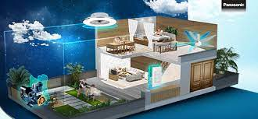
TIẾT 5.
BÀI 3: NGÔI NHÀ THÔNG MINH

Slide 4
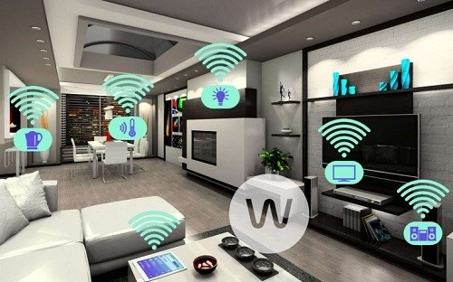
I. Ngôi nhà thông minh
Ngôi nhà thông minh là ngôi nhà được trang bị hệ thống điều khiển tự động hay bán tự động cho các thiết bị trong gia đình
Giúp cuộc sống trở nên tiện nghi hơn, đảm bảo an ninh, an toàn và tiết kiệm năng lượng.
Ngôi nhà thông minh có vai trò như thế nào?
Thế nào gọi là ngôi nhà thông minh?

Slide 5
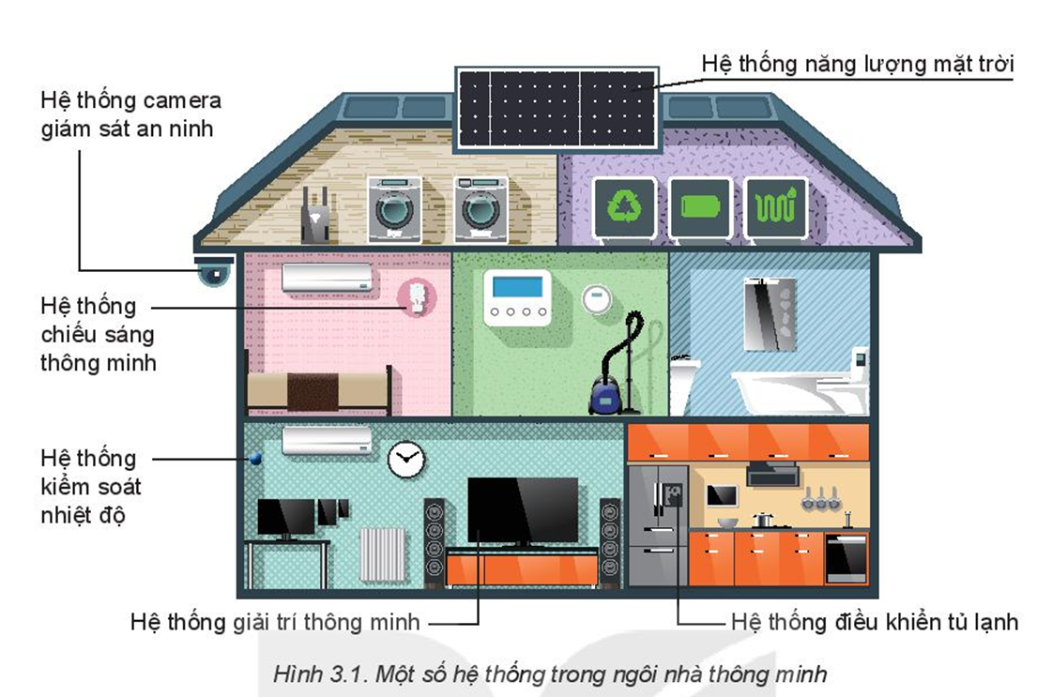
Trong ngôi nhà thông minh thường lắp đặt các hệ thống tự động và bán tự động nào?

Slide 6
Hệ thống an ninh, an toàn.
Hệ thống chiếu sáng.
Hệ thống kiểm soát nhiệt độ.
Hệ thống giải trí.
Hệ thống điều khiển các thiết bị gia dụng.
Hệ thống điều khiển tự động, bán tự động

Slide 7
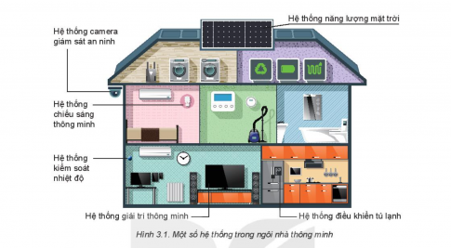
Quan sát hình và cho biết biện pháp an ninh và tiết kiệm năng lượng trong ngôi nhà được thực hiện như thế nào?

Slide 8

- Nhóm hệ thống điều khiển các thiết bị gia dụng

Slide 9


Slide 10

Luật chơi:
Mỗi nhóm gồm 8 học sinh. Khi đọc câu hỏi, các mô tả các nhóm sẽ thảo luận, trong vòng 10 giây các đội sẽ đưa ra câu trả lời bằng cách rung chuông. Nhóm nào rung chuông nhanh nhất sẽ dành quyền trả lời câu hỏi, nếu trả lời sai nhóm khác giành quyền bằng cách rung chuông lại. Nhóm nào trả lời đúng nhiều nhất sẽ giành chiến thắng.

Slide 11







Những mô tả dưới đây tương ứng với hệ thống nào trong ngôi nhà thông minh:
Mô tả | Hệ thống
Ở một vài nơi trong nhà, đèn tự động bật lên khi trời tối, tắt đi khi trời sáng.
Hệ thống chiếu sáng tự động
Có màn hình cho biết hình ảnh của người khách đang đứng ở cửa ra vào.
Hệ thống an ninh
Đèn tự động bật lên và chuông tự động kêu khi có người lạ di chuyển trong nhà.
Hệ thống an ninh
Tivi tự động mở kênh truyền hình yêu thích.
Hệ thống giải trí tự động
Người đi tới đâu, hệ thống đèn tương ứng
tự động bật để chiếu sáng.
Hệ thống chiếu sáng tự động
Trước khi có người về, nhiệt độ trong phòng
giảm xuống cho đủ mát.
Hệ thống điều khiển nhiệt độ tự động

Slide 12
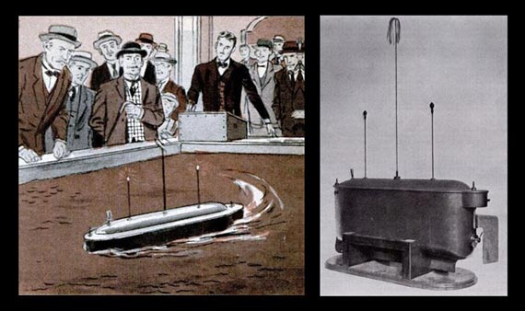
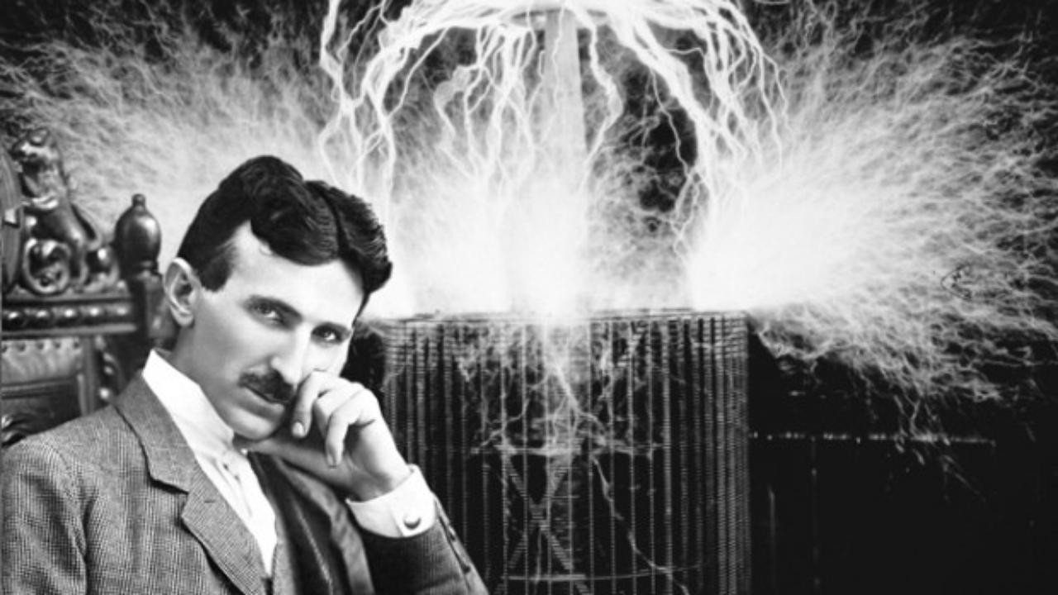
Nikola Tesla (1856 – 1943) là một kĩ sư điện, kĩ sư cơ khí người Mĩ gốc Serbia
Nikola Tesla (1856 – 1943) điều khiển mô hình thu nhỏ của một chiếc thuyền bằng điều khiển từ xa. Sáng chế của ông là khởi đầu cho các thiết bị điều khiển từ xa sau này
Nguyên tắc hoạt động của hệ thống ảnh trong các ngôi nhà thông minh
Nhận lệnh
Xử lí
Chấp hành
Các hệ thống trong ngôi nhà thông minh trong thường hoạt động dựa trên nguyên lý như sau: lệnh điều khiển (thông qua tin nhắn, giọng nói, điều khiển từ xa) được thu nhận bởi thiết bị nhận định lệnh sẽ được chuyển tới bộ phận xử lý sau khi xử lý thông tin sẽ được chuyển tới các bộ phận chấp hành để điều khiển các thiết bị trong ngôi nhà (cửa, rèm, các thiết bị điện)

Slide 13
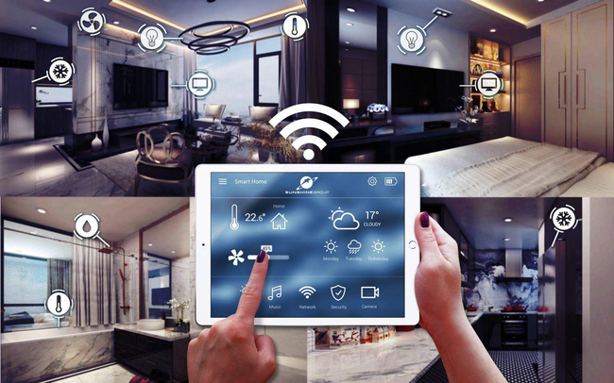
II. ĐẶC ĐIỂM CỦA NGÔI NHÀ THÔNG MINH
Tiện ích
An ninh,
an toàn
Tiết kiệm năng lượng
Ngôi nhà thông minh thường có những đặc điểm nào?

Slide 14
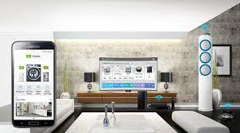
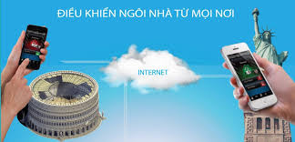

Các thiết bị trong ngôi nhà thông minh được điều khiển từ xa bởi các thiết bị nào?
1. Tiện ích
Các thiết bị trong ngôi nhà thông minh có thể được điều khiển từ xa thông qua các ứng dụng được cài đặt sẵn.
Ngôi nhà được trang bị hệ thống điều khiển tự động hay bán tự động cho các thiết bị trong gia đình Điều đó giúp cuộc sống trở nên tiện nghi hơn đảm bảo an ninh an toàn và tiết kiệm năng lượng.
. Điện thoại thông minh, máy tính bảng có kết nối in-tơ-net.

Slide 15
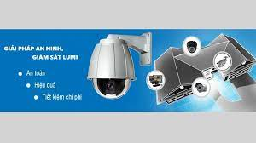
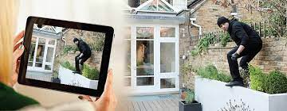
2. An ninh an toàn
Trong các thiết bị được lắp đặt sẽ giúp cảnh báo tới chủ nhà các tình huống gây mất an ninh an toàn
1. Các thiết bị sẽ giúp ích như thế nào trong trường hợp mất an ninh, an toàn
- Có người lạ đột nhập, quên đóng cửa hay những nguy cơ cháy nổ có thể xảy ra.
2. Hình thức cảnh báo để đảm bảo an ninh, an toàn là gì?
- Các hình thức cảnh báo có thể là đèn báo, chuông báo, tin nhắn hay cuộc gọi tự động tới chủ nhà.
Ngôi nhà được trang bị hệ thống điều khiển tự động hay bán tự động cho các thiết bị trong gia đình Điều đó giúp cuộc sống trở nên tiện nghi hơn đảm bảo an ninh an toàn và tiết kiệm năng lượng.

Slide 16
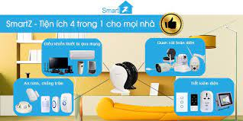
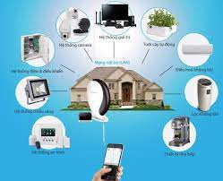
3. Tiết kiệm năng lượng
Các thiết bị công nghệ sẽ điều khiển, giám sát việc sử dụng hợp lý các nguồn năng lượng trong ngôi nhà, từ đó giúp tiết kiệm năng lượng
?Việc thiết kế, lắp đặt các thiết bị có ý nghĩa như thế nào trong việc tiết kiệm năng lượng?
- Các thiết bị công nghệ sẽ điều khiển, giám sát việc sử dụng hợp lí các nguồn năng lượng trong ngôi nhà, từ đó giúp tiết kiệm năng lượng

Slide 17
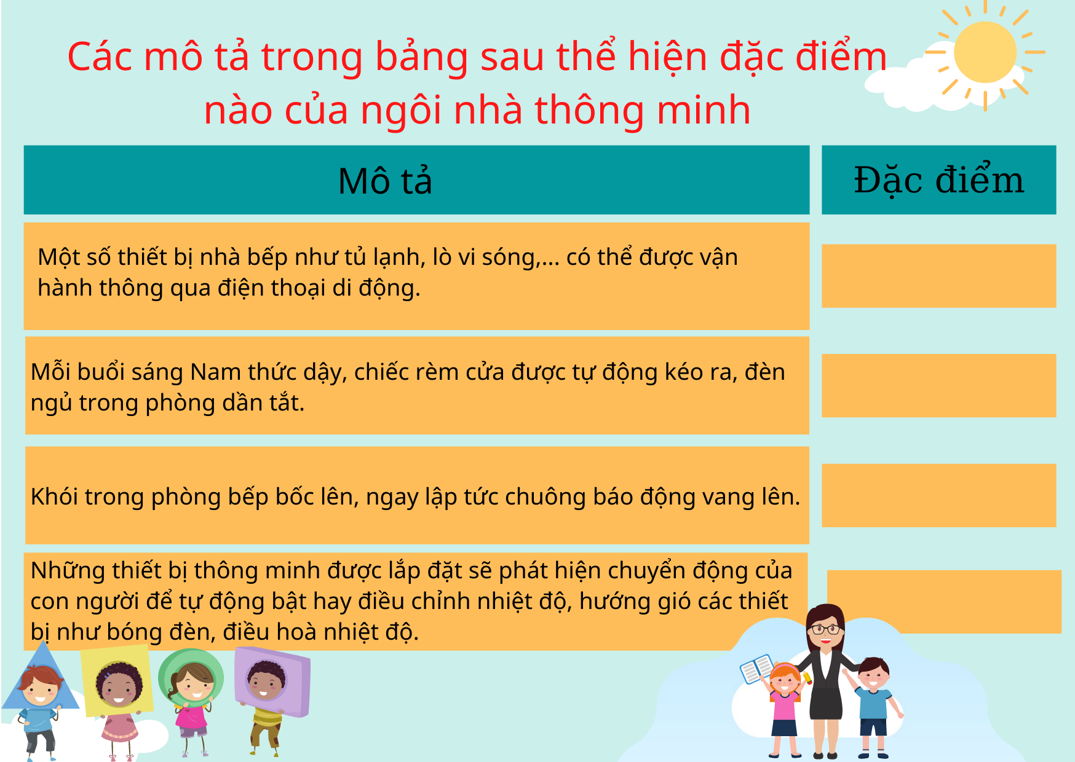
Tiện ích
Tiết kiệm năng lượng
An ninh an toàn
Tiết kiệm năng lượng

Slide 18
Em hãy chọn ý đúng nhất trong các câu sau
1.Các thiết bị trong ngôi nhà thông minh được điều khiển từ xa bởi các thiết bị như
A. Điện thoại thông minh, máy tính bảng có kết nối in-tơ-net.
B. Điện thoại, máy tính bảng không có kết nối in-tơ-net.
C. Điều khiển, máy tính không có kết nối in-tơ-net.
D. Điện thoại đời cũ, máy tính bảng có kết nối in-tơ-net.

Slide 19
2. Hệ thống, thiết bị thông minh trong ngôi nhà có thể hoạt động dựa trên
A. thói quen của con người.
B. sở thích của con người.
C. yêu quý của con người.
D. quý mến của con người

Slide 20
3. Các thiết bị lắp đặt giúp cảnh báo các tình huống gây mất an ninh, an toàn như:
A. Có người lạ đột nhập, quên đóng cửa.
B. Quên đóng cửa, có nguy cơ cháy nổ xảy ra.
C. Quên đóng cửa, có nguy cơ cháy nổ xảy ra, có người lạ đột nhập xảy ra.
D. Có nguy cơ cháy nổ xảy ra, có người lạ đột nhập xảy ra.

Slide 21
4. Các hình thức cảnh báo các tình huống gây mất an ninh, an toàn như
A. Chuông báo, tin nhắn, đèn báo.
B. Chuông báo, tin nhắn, đèn báo, cuộc gọi tự động tới chủ nhà
C. Tin nhắn, đèn báo, cuộc gọi tự động tới chủ nhà
D. Chuông báo, đèn báo, cuộc gọi tự động tới chủ nhà

Slide 22
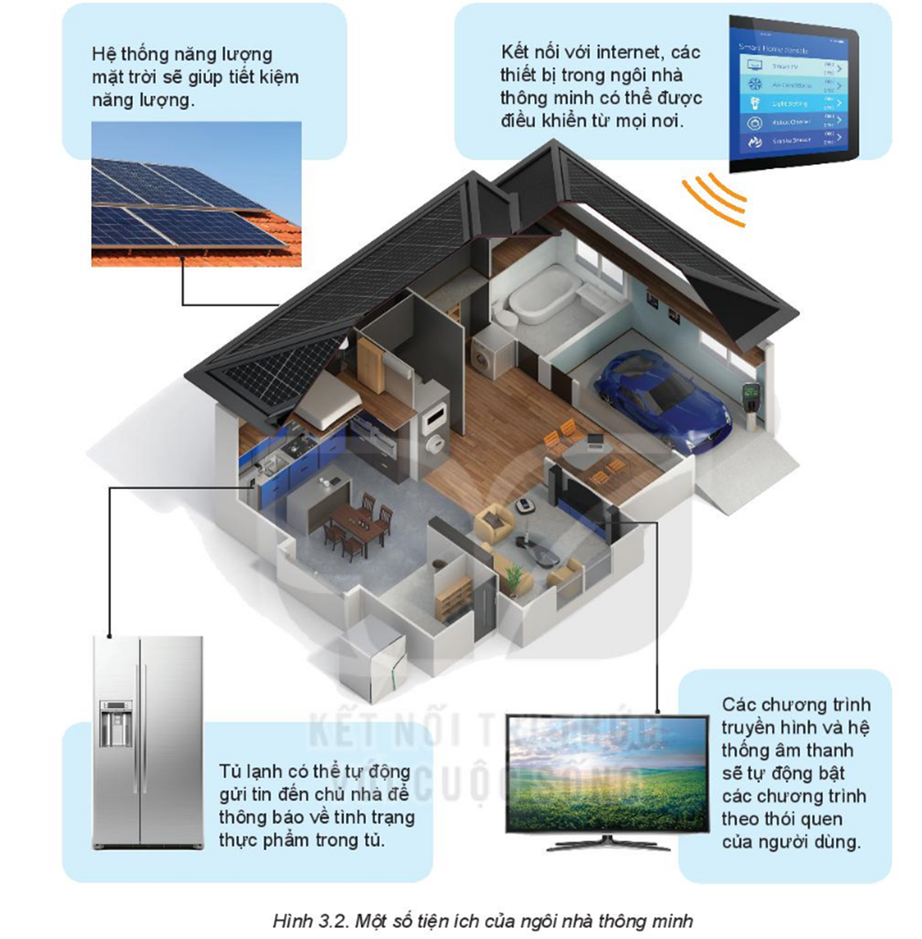
III. SỬ DỤNG NĂNG LƯỢNG TIẾT KIỆM VÀ HIỆU QUẢ TRONG GIA ĐÌNH
Sử dụng năng lượng đúng lúc, đúng chỗ sử dụng ít năng lượng mà vẫn đảm bảo được nhu cầu. Tiết kiệm năng lượng hiệu quả sẽ góp phần tiết kiệm chi phí cho gia đình, bảo vệ môi trường
Ngôi nhà được trang bị hệ thống điều khiển tự động hay bán tự động cho các thiết bị trong gia đình Điều đó giúp cuộc sống trở nên tiện nghi hơn đảm bảo an ninh an toàn và tiết kiệm năng lượng.

Slide 23
ĐỂ TIẾT KIỆM NĂNG LƯỢNG MỘT SỐ LƯU Ý
Thiết kế nhà phải đảm bảo thông thoáng, tăng cường sử dụng ánh sáng tự nhiên
-sử dụng các vật liệu có khả năng cách nhiệt tốt
- Lựa chọn, sử dụng các thiết bị và đồ dùng điện tiết kiệm năng lượng
Sử dụng các nguồn năng lượng thân thiện với môi trường
Sử dụng các thiết bị đúng cách và an toàn

Slide 25
VẬN DỤNG
Bạn Huy nói “Nhà thông minh biết con người đang ở đâu trong ngôi nhà để bật và xuất hiện như thế thật là tiết kiệm”. bạn Lan nói nhà thông minh lắp đặt rất nhiều thiết bị điều khiển, đồ dùng sử dụng năng lượng điện như vậy thật sự cũng không tiết kiệm. Nêu nhận xét về các ý kiến trên.

Slide 26
HƯỚNG DẪN VỀ NHÀ
- Nếu được lắp đặt các hệ thống thông minh trong ngôi nhà của mình thì em sẽ lắp đặt hệ thống gì? Giải thích về sự lựa chọn của em.
- Chỉ ra những biểu hiện sử dụng năng lượng chưa tiết kiệm trong gia đình em?
- Đề xuất những việc làm cụ thể để sử dụng năng lượng trong gia đình em sao cho tiết kiệm?
BÀI HỌC KẾT THÚC

